Slide 1
Vaara-Suomen maisemaa
Maria ja Abdullahi

Slide 2
Avainsanat
Vaara – on korkea mäki
Rotko – ovat syviä ja kapeita paikkoja maassa
Koski

Slide 3
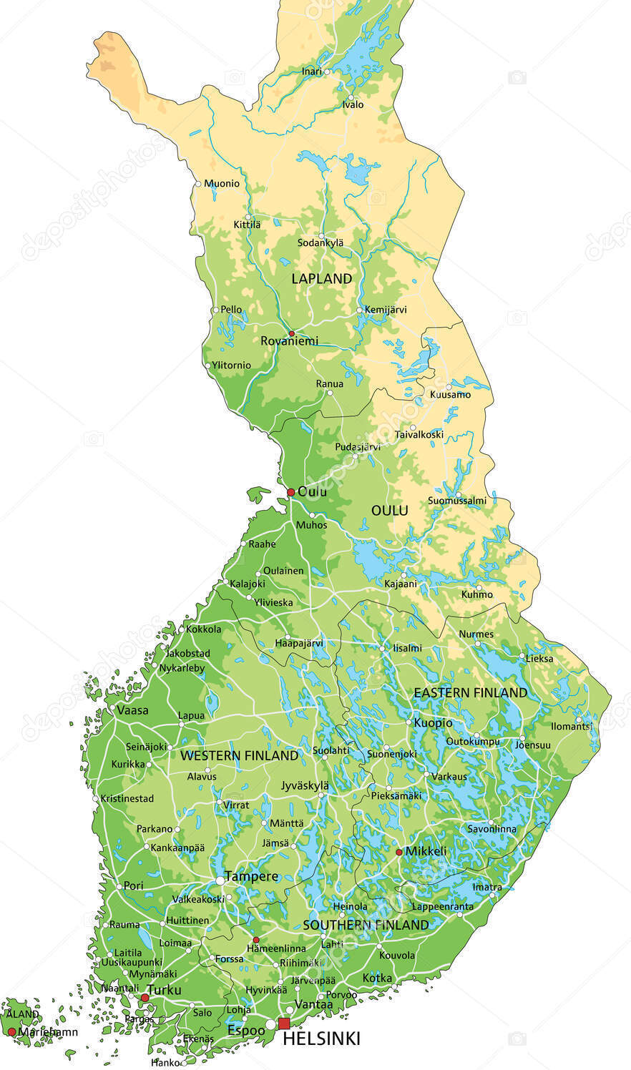


Metsäiset vaarat, Vaara-Suomen maisemaa
Kuusamo, Kuhmo, Lieksa, Nurmes
Kuva: istockphoto

Slide 4
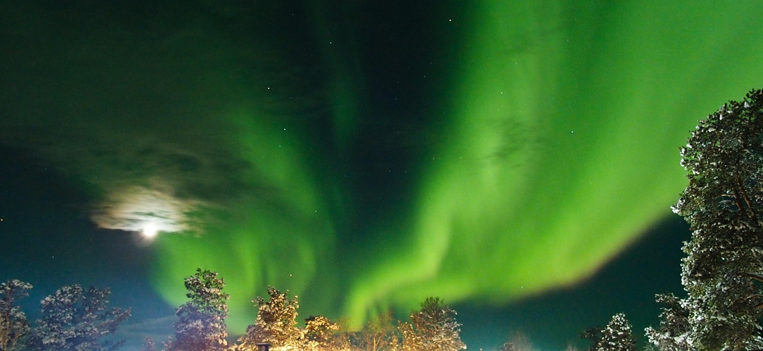
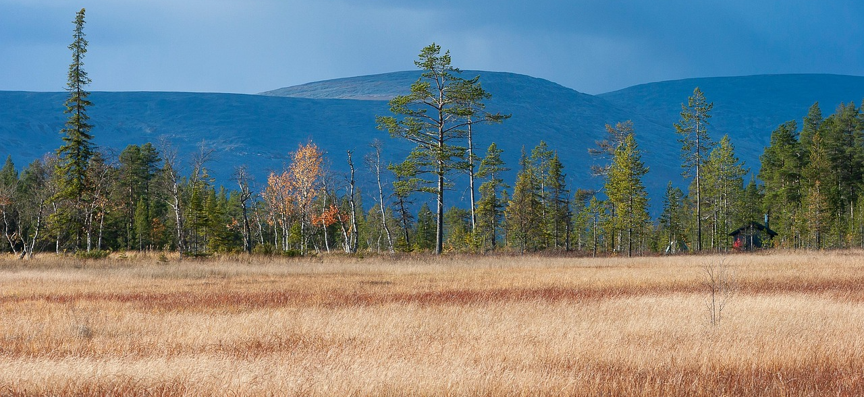
Vaara-Suomen pohjoisin osa on nimeltään Kollismaa
Kaikilla Vaara-Suomessa on korkeita vaaroja ja järvien täplittämiä metsä-alueita.
Kuva: pixabay

Slide 5
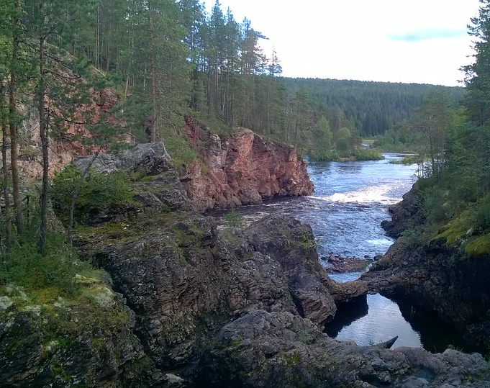
Oulangan kansallispuisto:
Kiutakönkään ja Jyrävän kosket
jylhät rotkot
talviurheilukeskuksia ovat Suomen eteläisin tunturi Pudasjärven Iso-Syöte sekä Sotkamon Vuokatti.
Kuva: Flickr

Slide 6
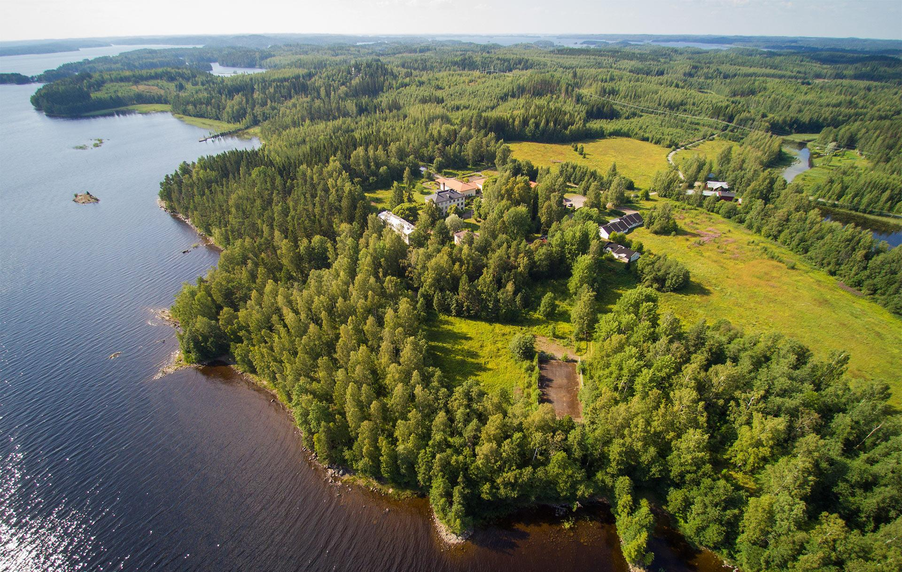
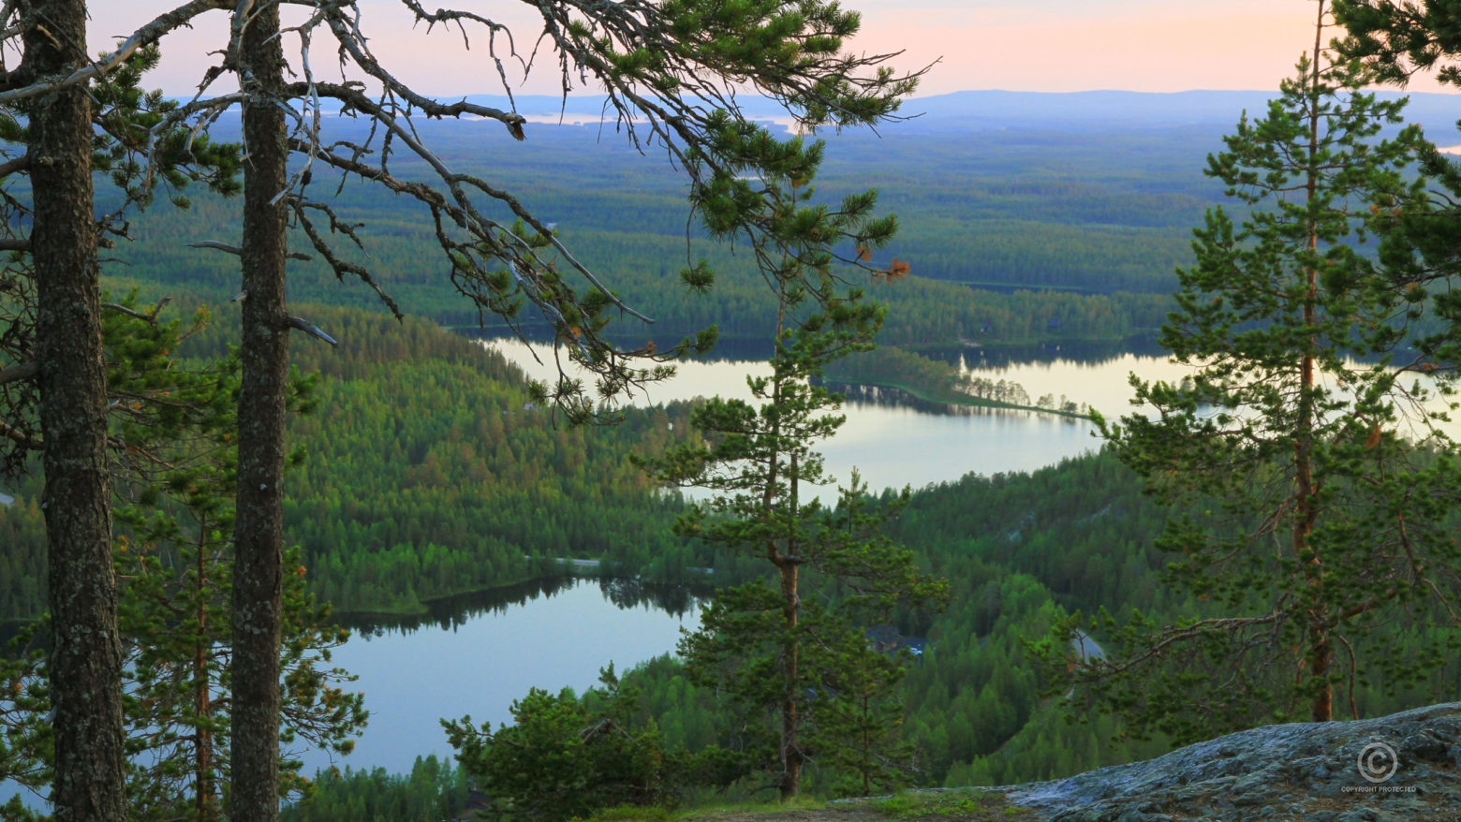
Vaarojen laet ovat hyviä asuinpaikkoja, niiden maaperä on hyväkasvuista
Vaarojen päällä on myös lampimämpää…
Kuva: kansallissetkaupunkipuisto
Kuin alempana
Kuva: visualfinland

Slide 7
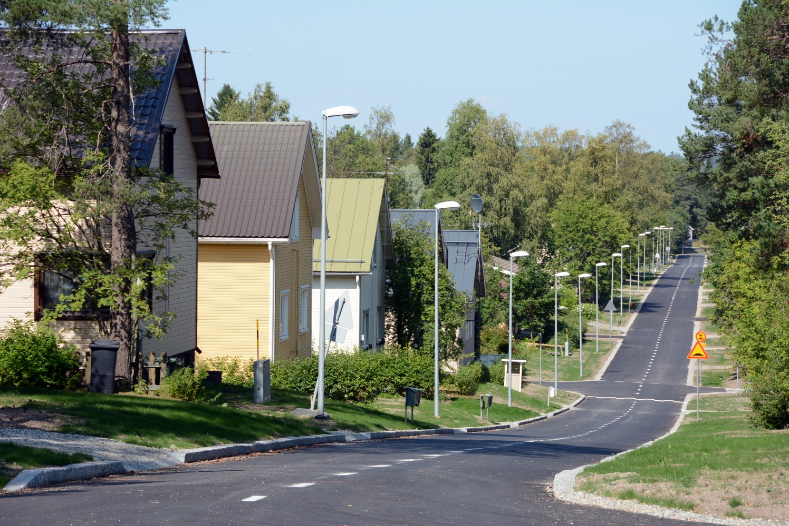
Kajaani
Vaara-Suomen kaupunki Kajaani sijaitsee suuren Oulujärven rannalla.
Sotkamo, Kuhmo ja Kuusamo ovat Vaara-Suomen muita asutukeskuksia.
Kuva: Wikimedia Commons

Slide 8
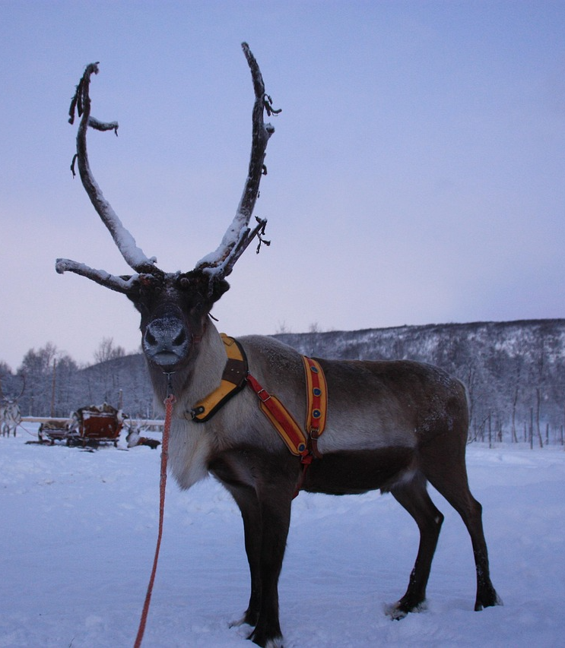
Vaara-Suomen erämaiden erikoisuus on metsäpeura. Ne hävisivät Suomesta lähes kokonaan 1900-luvulla.
Kuva: pixabay
Pikkuhiljaa metsäpeura on koyiutunut Suomen luontoon: niita on tällä jo pari tuhatta.

